Slide 2
Великая Отечественная война с немецкими захватчиками
1941-1945 годов – великая страница новейшей истории России XX века. В исторической памяти народа она сохранилась как символ горя и бедствий, мужества и Победы, доставшейся нашим соотечественникам ценой огромных потерь.
Она явилась не только величайшей трагедией советского народа, но и взлётом человеческого духа и патриотизма. Тема Великой Отечественной войны была и остаётся одной из ведущих в литературе прошлого и настоящего. Чем дальше от нас уходят события Великой Отечественной войны, тем ценнее становятся художественные произведения – свидетельства страниц нашей истории.
Родина, война, смерть, любовь, ненависть к врагу, боевое братство, мечта о победе, раздумья о судьбе народа – основные мотивы представленных на виртуальной выставке литературных произведений о войне. Многие из них - не утратят своё значение в будущем, будут правдивыми свидетельствами подвигов нашего народа и замечательным примеров для поколений, не знающих войны.

Slide 3
В сборник «На донской земле», выпускаемый в серии «Донская новь», вошли известные читателю произведения о Великой Отечественной войне – «Шесть дней» и «Штурм ледяного вала»; публицистический рассказ о выдающемся художнике нашего времени М.А. Шолохове – «Вешенские были»; документальная повесть «Звезды Атоммаша».
Андриасов, М.А. На донской земле / М.А. Андриасов. – Ростов-на-Дону : Кн. изд-во, 1979. – 320с.

Slide 4
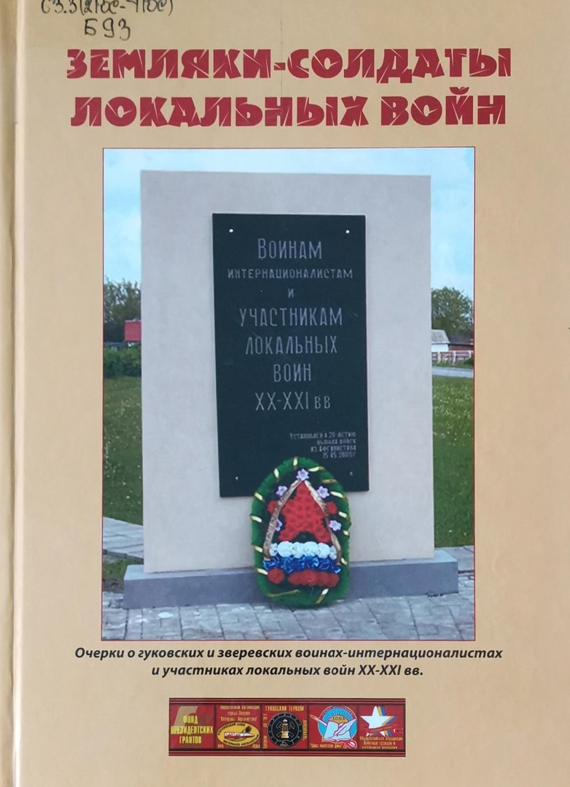
Многие ветераны локальных войн, о которых рассказывается в настоящей книге, трудятся или работали ранее на шахте «Обуховская» и на других угольных предприятиях Гуково и Зверево.
Бутов, В. Земляки-солдаты локальных войн / В. Бутов. – Ростов-на-Дону : Альтаир, 2020. – 684с. : ил.

Slide 5
Разбирая свой архив с письмами моих однополчан по 18-му ОЗАД ПВО (отдельному зенитно-артиллерийскому дивизиону), я обнаружил тоненькую папку с воспоминаниями ветеранов войны 18-го ОЗАД, напечатанными на папирусной бумаге через синюю копирку. Читать тексты письма можно было только подкладывая под текст лист белой бумаги. Они были на сорока трёх машинописных листах.
О том, как воевали мои однополчане в самые трудные первые дни войны 1941-1943 гг., рассказывают они в своих воспоминаниях.
Вишняков, П.Т. Кто хоть однажды видел это… : сборник воспоминаний ополченцев 18-го ОЗАД ПВО / П.Т. Вишняков. – Красный Сулин : Сулинполиграфсервис, 2008. – 176с.

Slide 6
В сборник включены краткие сведения о донских Героях, родившихся на Донской земле или живших до и после Великой Отечественной войны, а также неростовчан, совершивших свой подвиг на Донской землею.
Вспомнить всех поименно : Донские герои Великой Отечественной / Сост. К.С. Филиппов. – Ростов-на-Дону : Ростовкнига, 2013. – 168с.

Slide 7
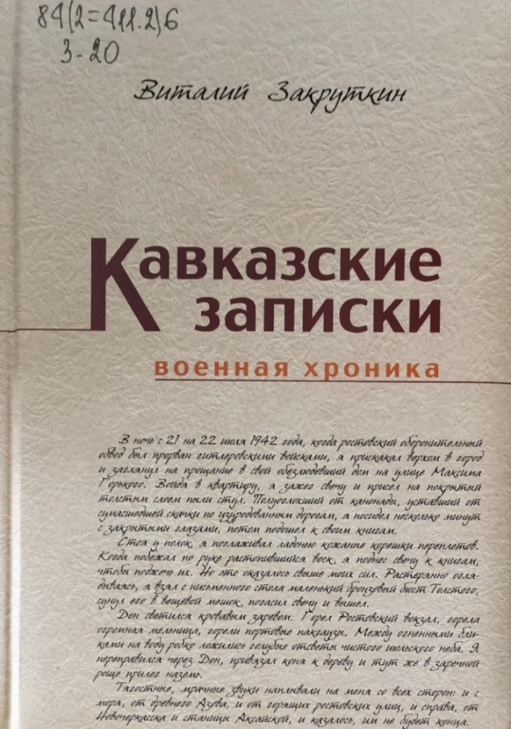
С августа 1942 года по февраль 1943 года, когда по всему тысячекилометровому Кавказскому фронту шла битва с гитлеровской арией, мне, как военному корреспонденту, довелось побывать на всех основных участках этого гигантского фронта – от Цемесской бухты до калмыцкой степи.
Везде, куба бы меня ни приводили в те дни дороги войны, я писал эти записки.
Это не военно-исторический труд и не специальное исследование Кавказской битвы.
Это – рассказ о том, что я увидел и узнал.
Закруткин, В. Кавказские записки : Военная хроника. [Т.2] / В. Закруткин. – Ростов-на-Дону : Омега-Принт, 2008. – 352с.

Slide 8
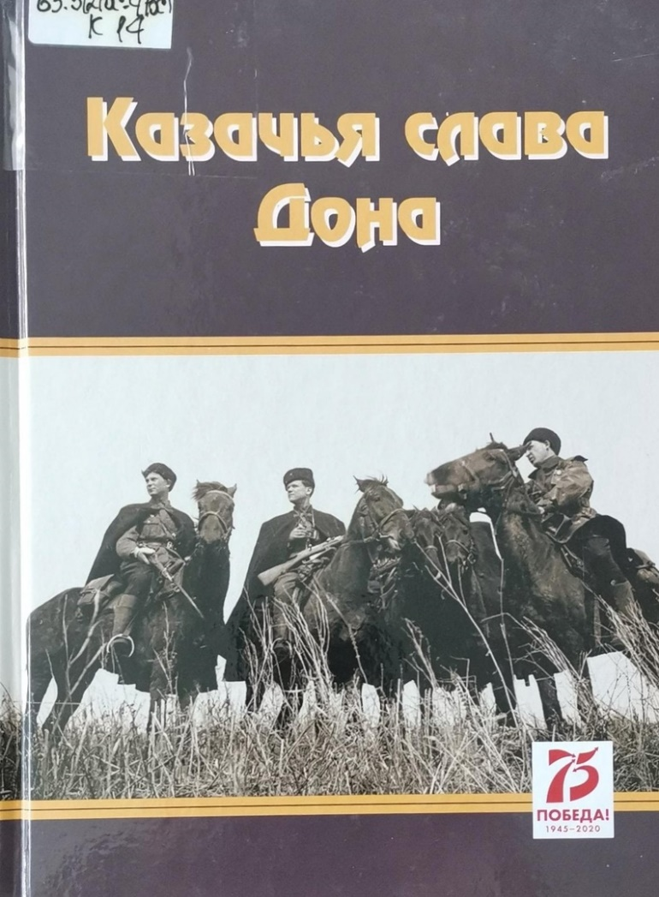
Данное издание представляет собой документальные исследования по теме «Роль уроженцев и призванных военкоматами Ростовской области в казачьих и кавалерийских частях в годы Великой Отечественной войны через наградные документы», раскрывающие о судьбах и подвигах солдат и командиров казаков – участников Первой мировой и Великой Отечественной войн, призывавшихся из военных комиссариатов Ростовской области
Казачья слава Дона / авторы-составители : А.Н. Харитонов, В.К. Щербаков, А.Н. Бочаров, Л.Н. Валухова, Н.Н. Пономаренко. – Ростов-на-Дону : Альтаир, 2020. – 280с.

Slide 9
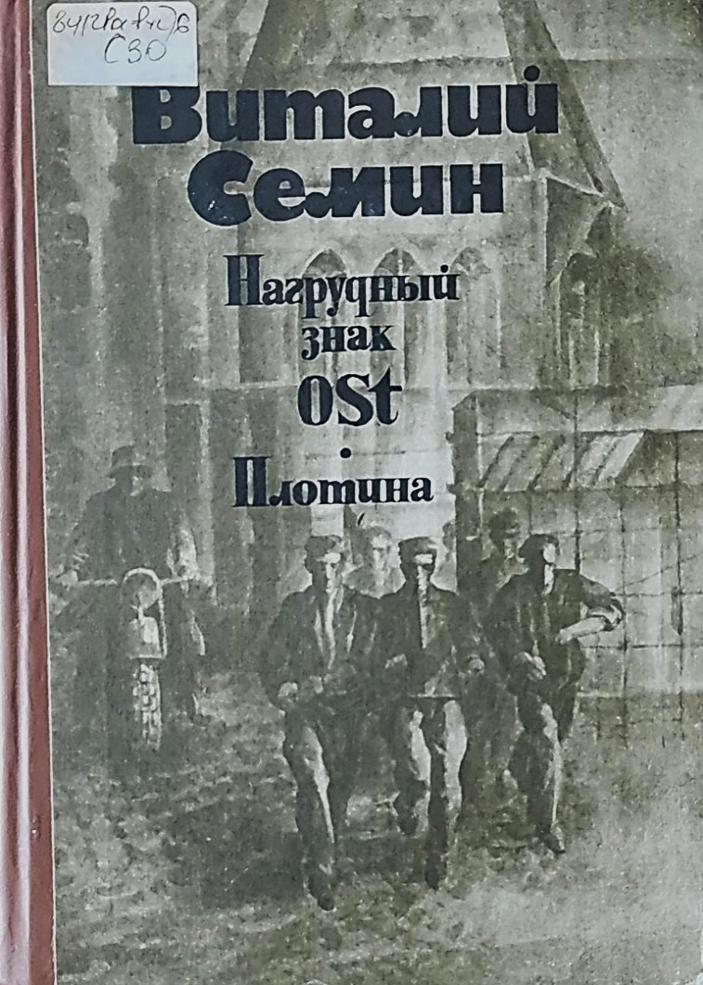
Известный советский писатель Виталий Семин (1927-1978) был узником фашистского арбайтлагеря. В романах «Нагрудный знак OST» и «Плотина» он рассказал о событиях, свидетелем и участником которых был сам. Роман «Плотина» - вторая часть дилогии. В нем продолжение судьбы героя: освобождение, возвращение домой, участие в строительстве Куйбышевской ГЭС. Тематически примыкает к романам рассказ «На реке».
Семин, В.Н. Нагрудный знак OST. Плотина : Романы, рассказ / В.Н. Семин. – Ростов-на-Дону : Кн. изд-во, 1987. – 480с.

Slide 10
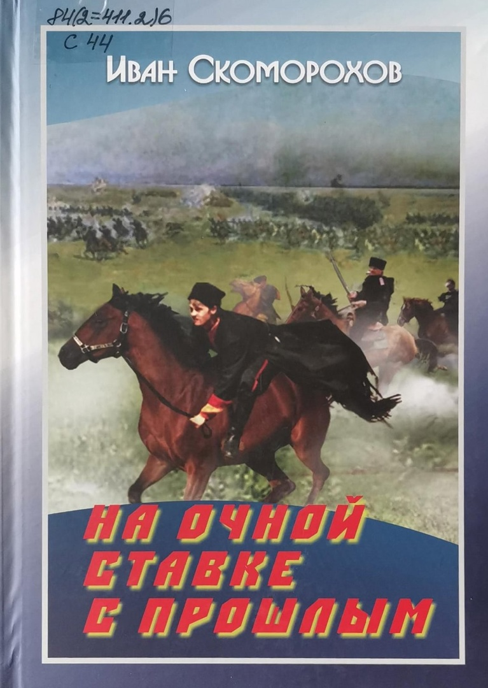
В своей книге автор как ветеран корпуса, с которым прошел боевой путь от Сальских степей и до Австрийских Альп командиром огневого взвода, в художественной форме, строго придерживаясь исторических и документальных фактов, повествует о своих побратимах – молодых и задорных, отважных и мужественных защитниках родины – донских казаках, не жалевших ни своей крови, ни самой жизни ради победы над немецко-фашистскими захватчиками.
Скоморохов, И.Г. На очной ставке с прошлым : [Книга I] / И.Г. Скоморохов. – 3-е изд., испр. и доп. – Ростов-на-Дону : Приазовский край, 2016. – 512с.

Slide 11
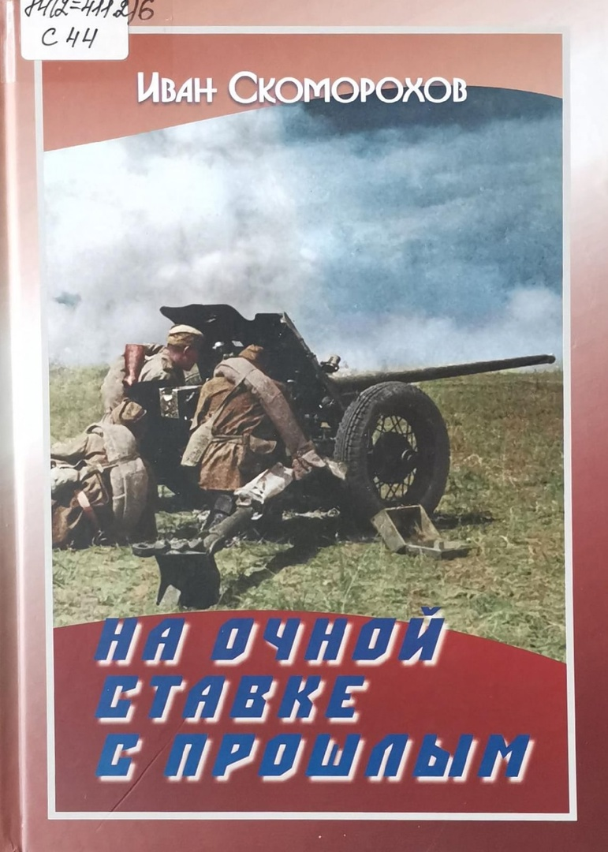
В своей книге автор как ветеран корпуса, с которым прошел боевой путь от Сальских степей и до Австрийских Альп командиром огневого взвода, в художественной форме, строго придерживаясь исторических и документальных фактов, повествует о своих побратимах – молодых и задорных, отважных и мужественных защитниках родины – донских казаках, не жалевших ни своей крови, ни самой жизни ради победы над немецко-фашистскими захватчиками.
Скоморохов, И.Г. На очной ставке с прошлым : [Книга II] / И.Г. Скоморохов. – 3-е изд., испр. и доп. – Ростов-на-Дону : Приазовский край, 2016. – 464с.

Slide 12
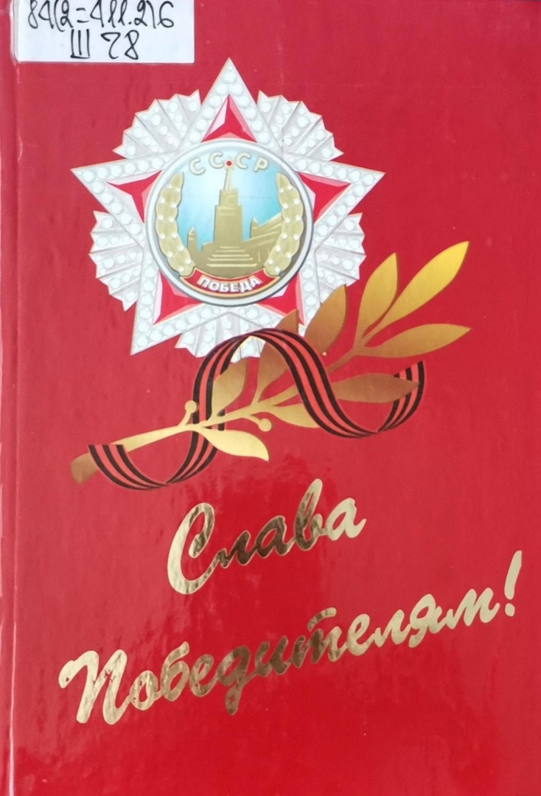
Пронзительный рассказ о временах Великой Отечественной войны. Одно из первых произведений советской литературы, в котором война показана правдиво и наглядно. Плен, немецкие концлагеря, побег, возвращение на фронт, потеря близких, тяжелое послевоенное время, попытка найти родную душу, спастись от одиночества. Рассказ экранизировал Сергей Бондарчук, он же и исполнил в нем главную роль, - фильм начинающего режиссера получил главный приз Московского кинофестиваля в 1959 году.
Слава победителям : Литературно-художественное подарочное издание для ветеранов Великой Отечественной войны [Шолохов, М.А. Судьба человека : Рассказ / М.А. Шолохов]. – Ростов-на-Дону : Альтаир, 2009. – 83с. : ил.

Slide 13
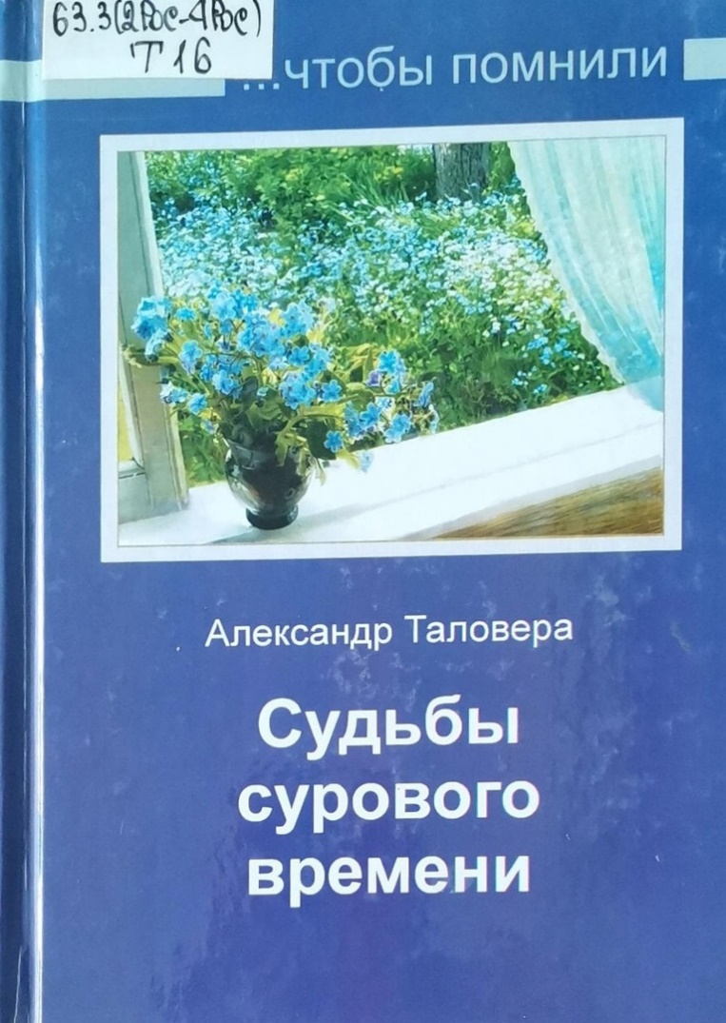
Первые рассказы автора были о земляках-ветеранах, с которыми он работал на бургустинских шахтах с начала 60-х годов и, которых хорошо знал. Многие из героев очерков уже ушли из жизни, тем ценнее становятся собранные «живые» свидетельства. Эта книга предназначена сохранить нашу память о прошлом, без которого, нет будущего.
Таловера, А. Судьбы сурового времени : очерки о гуковчанах – ветеранах и детях войны / А. Таловера. – Ростов-на-Дону : ИП Кузнецов А.А., 2017. – 282с.

Slide 14
Выпускаемая в серии «Новь донская» трилогия старейшего донского писателя повествует о том, что должно было остаться несовместимым, но стало трагической реальностью – о детях и войне. Лишенные детства, рано повзрослевшие, ребята с достоинством и завидной стойкостью принимают навязанную им войной солдатскую долю, наравне со взрослыми вступают в борьбу с врагом, с неизмеримыми трудностями разрухи.
Никулин, М.А. Миусские повести : Трилогия / М.А. Никулин. – Ростов-на-Дону : Кн. изд-во, 1975. – 392с. : портр.

Slide 15
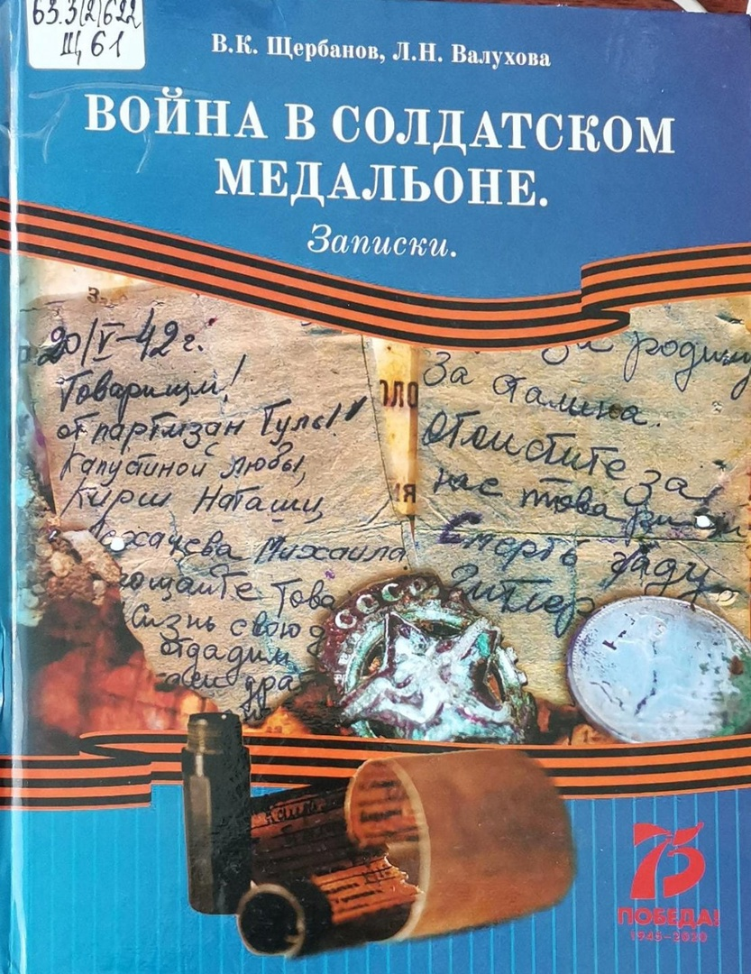
Сборник «Война в солдатском медальоне. Записки» продолжает серию изданий Общероссийского общественного движения по увековечиванию памяти погибших при защите Отечества «Поисковое движение России», рассказывающих о разноплановой, интересной и трудной работе энтузиастов-исследователей истории Великой Отечественной войны.
Щербанов, В.К., Валухова, Л.Н. Война в солдатском медальоне. Записки / В.К. Щербанов, Л.Н. Валухова. – изд. второе доп. – Ростов-на-Дону : Альтаир, 2020. – 384с. : ил.

Slide 16
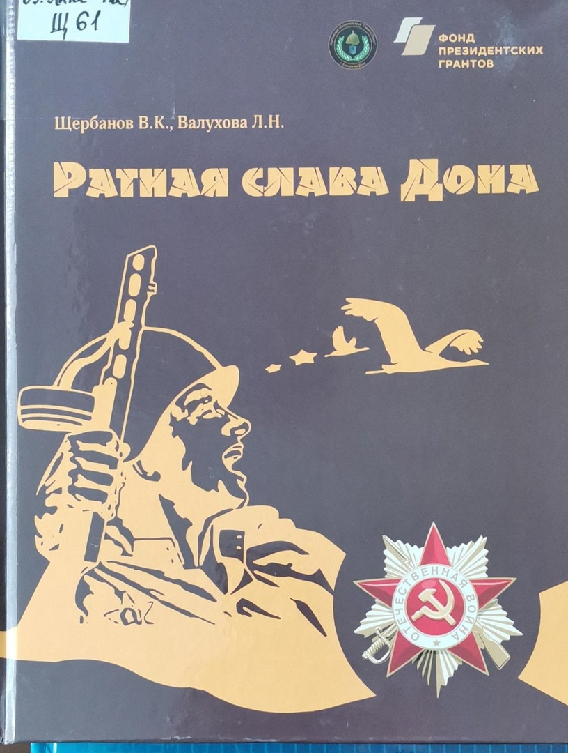
Так о Великой отечественной войне еще не рассказывали.
Данное издание представляет собой сугубо документальное исследование наградных документов номерных наград Великой Отечественной войны 1941 – 1945 годов, полученных за подвиги нашими земляками – призванными из военкоматов Ростовской области.
Щербанов, В.К., Валухова, Л.Н. Ратная слава Дона. Документальное исследование / В.К. Щербанов, Л.Н. Валухова. – Ростов-на-Дону : 2018. – 432с.

